Slide 1
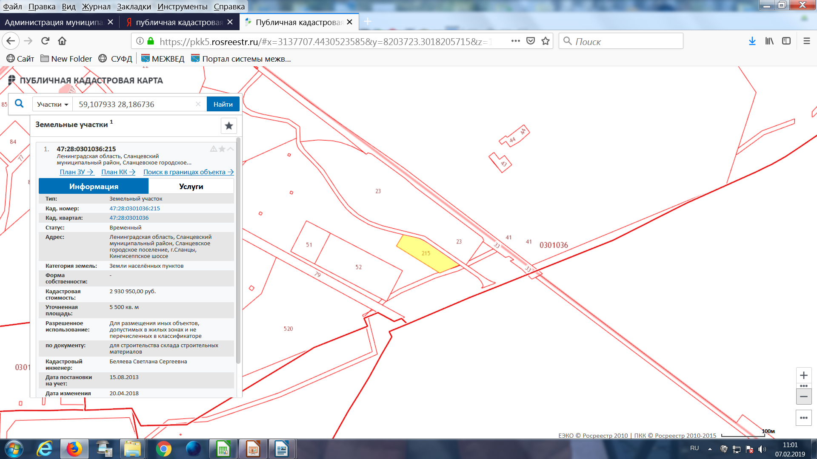
Земельный участок с разрешенным использованием: для размещения иных объектов, допустимых в жилых зонах и не перечисленных в классификаторе по адресу: г.Сланцы, Кингисеппское шоссе
Кадастровый номер 47:28:0301036:215
Общая площадь земельного участка - 5500 кв.метров.

Slide 2
Земельный участок может быть использован: - под строительство склада, гаража.
Земельные участки, включенные в Перечень, предоставляются в аренду субъектам малого и среднего предпринимательства, организациям, образующим инфраструктуру поддержки субъектов малого и среднего предпринимательства в соответствии со статьей 39.12 Земельного кодекса Российской Федерации.
Для получения более подробной информации обращаться по телефону (81374)2-15-90, контактное лицо Михайлова Наталия Сергеевна, главный специалист КУМИ

